Slide 1
-স্বাগতম-

Slide 2
মোঃ আবুল খায়ের খন্দকার
ট্রেড ইন্সট্রাক্টর
ড. আখতার হামিদ খান ভি, টি, আই
মোবাইল নং-01819867012
kkhair2003 @yahoo.co.in

Slide 3
পাঠ পরিচিতি
তারিখ -2৭/0৭/20২১
সময় - ৫০ মিঃ
বিষয় - জেনারেল ইলেকট্রিক্যাল ওয়ার্কাস-২
শ্রেণি -নবম
অধ্যায় - ১৫

Slide 4
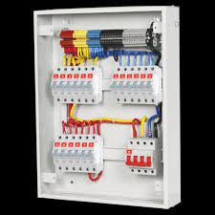
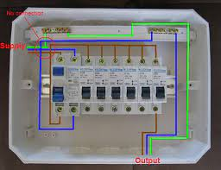
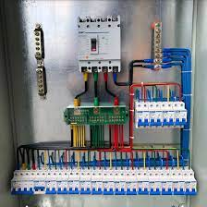
চিত্র-১
চিত্র-2
চিত্র-3

Slide 5
পাঠ ঘোষনা
ডিস্ট্রিবিউশন বোর্ড
Distribution Board

Slide 6
শিখন ফল
ডিস্ট্রিবিউশন বোর্ড সম্পর্কে বলতে পারবে।

Slide 7
উপস্থাপন ২0 মিনিট
বিদ্যুৎ স্থানান্তর ও সঠিকভাবে লোডে বিদ্যুৎ সরবরাহের জন্য নিরাপত্তা,স্থায়ীত্বতা, সৌন্দর্য, প্রয়োজনীয়তা,খরচ,প্রকার,ওয়্যারিং কাজে ব্যবহত মালামাল ও যন্ত্রপাতি ও ডিস্ট্রিবিউশন বোর্ড বিষয়ে আলোচনা করা হয়েছে।

Slide 8
ডিস্ট্রিবিউশন বোর্ড এর সংজ্ঞা – বিদ্যুৎ বিতরণ সংস্থ থেকে গ্রাহকের যে বোর্ডে বিদ্যুৎ সংযোগ দেওয়া হয় তাকে ডিস্ট্রিবিউশন বোর্ড বলে ।
ওয়্যারিং লে-আউট অনুযায়ী বৈদ্যুতিক বিধি অনুযায়ী বৈদ্যুতিক লোডসমুহেকে সাপ্লাইয়ের সাথে সঠিক ভাবে সংযোগ করাকেই বৈদ্যুতিক ওয়্যারিং বা বৈদ্যুতিকরন বলে।

Slide 9
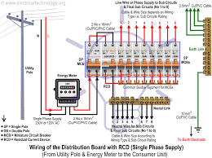
বৈদ্যুতিক ডিস্ট্রিবিউশন বোর্ড
ডিস্ট্রিবিউশন বোর্ড

Slide 10
একক কাজ সময় - ০৫ মিঃ
১- ডিস্ট্রিবিউশন বোর্ড কী ?
২- ডিস্ট্রিবিউশন কী ?

Slide 11
জোড়া কাজ সময় - ১০ মিঃ
বৈদ্যুতিক ডিস্ট্রিবিউশন বোর্ডের গুরুত্ব লিখ।

Slide 12
মুল্যায়ন
বৈদ্যুতিক ডিস্ট্রিবিউশন বোর্ড সম্পর্কে বলতে পারবে।
বৈদ্যুতিক ডিস্ট্রিবিউশন বোর্ডের গুরুত্ব বলতে পারবে।

Slide 13
বাড়ির কাজ
বৈদ্যুতিক ডিস্ট্রিবিউশন বোর্ডের গুরুত্ব ছক আকারে লিখ।

Slide 14
ধন্যবাদ সবাইকে
বৈদ্যুতিক ডিস্ট্রিবিউশন বোর্ডে গুরুত্ব
টি জয়েন্ট
কনসি ল্ড কন্ডুইট ওয়্যারিং
কনসি ল্ড কন্ডুইট ওয়্যারিং
ডিস্ট্রিবিউশন
ব্রিটানিয়া জয়েন্ট

